Slide 1
1. 공공데이터
Kim ga-young

Slide 2
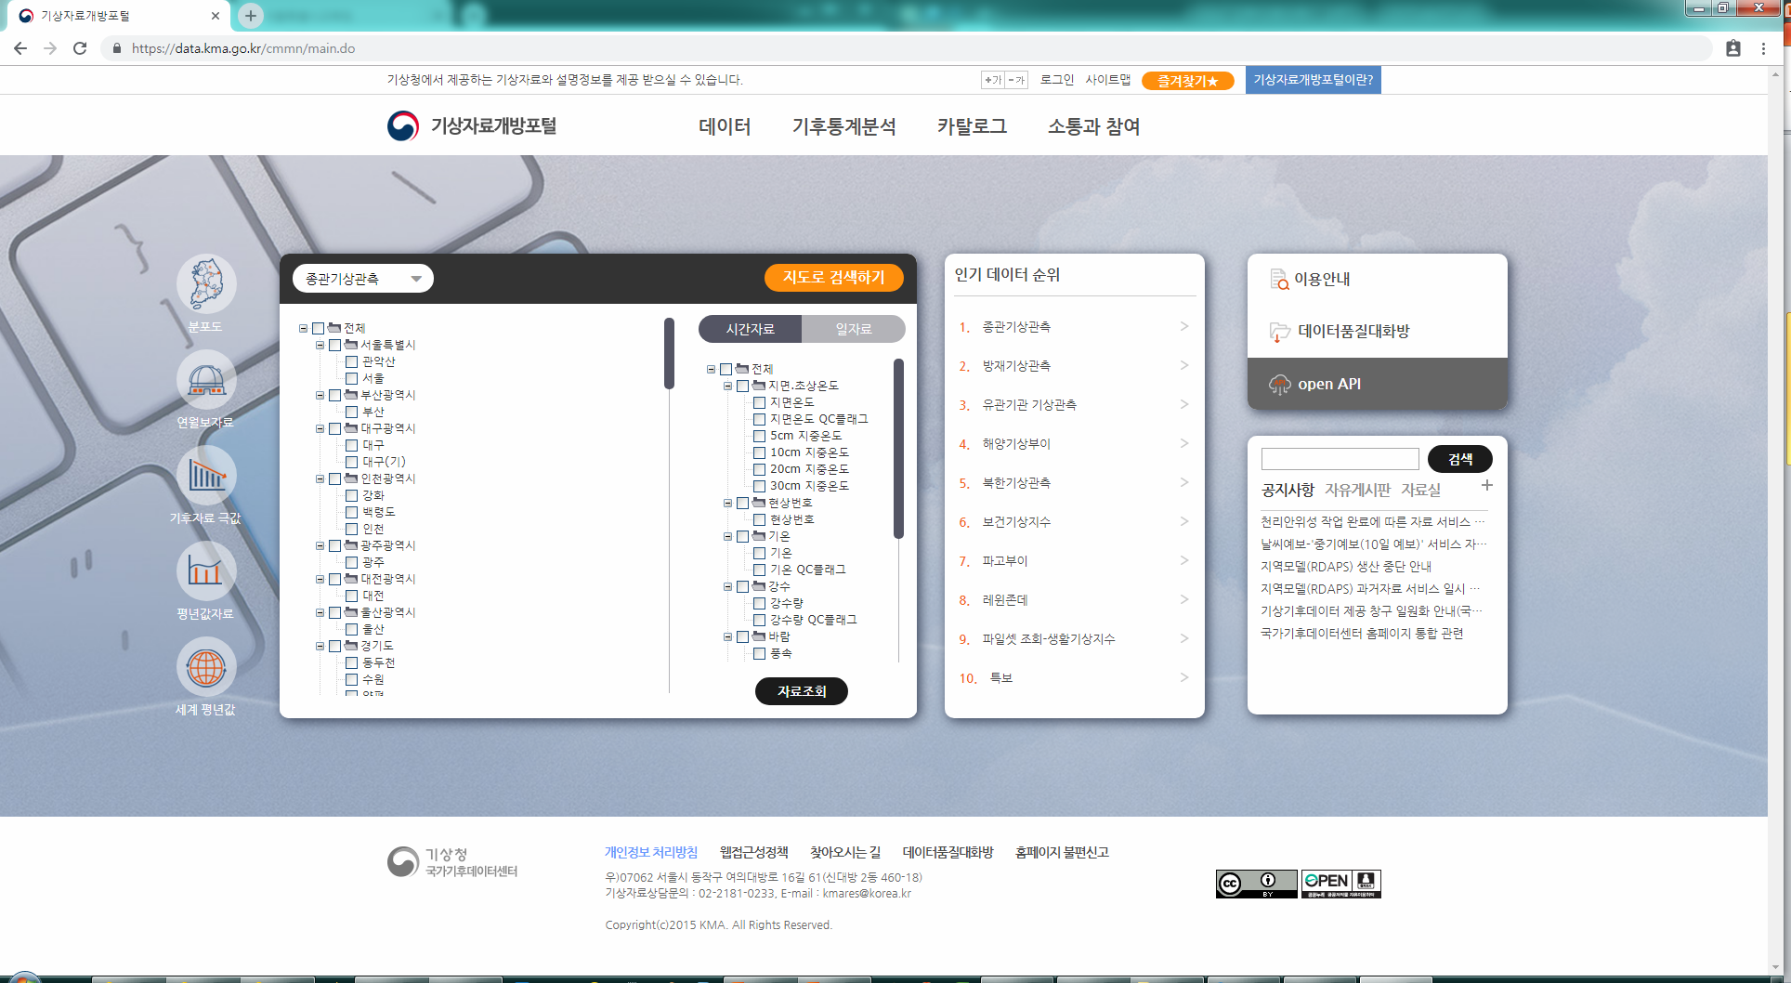
1 | 기온 공공데이터 살펴보기
기상자료개방포털 홈페이지를 통해 기상 관련 데이터 수집
https://data.kma.go.kr

Slide 3
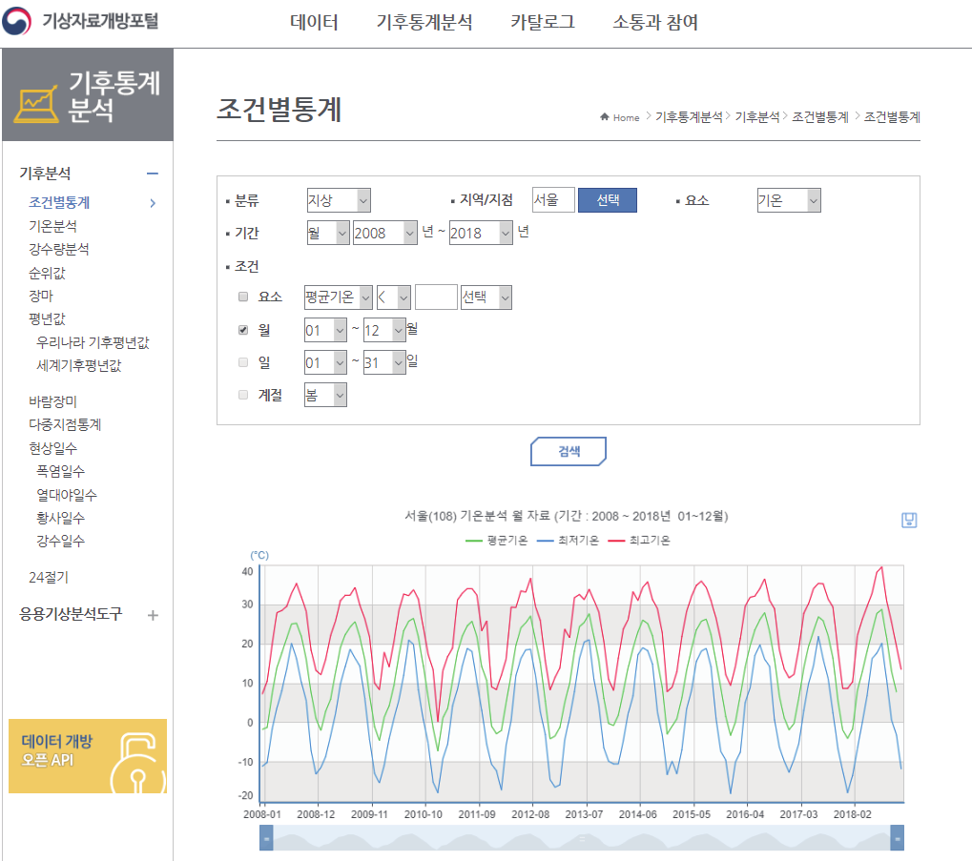
Unit 1 기온 데이터 분석 시작하기
1 | 기온 공공데이터 살펴보기
[조건별통계] – [지역,기간 설정] – [검색]
tip) 기간은 1904년부터 검색이 가능하지만, 실제 데이터는 1907년 10월 1일부터 제공(서울 기준)

Slide 4
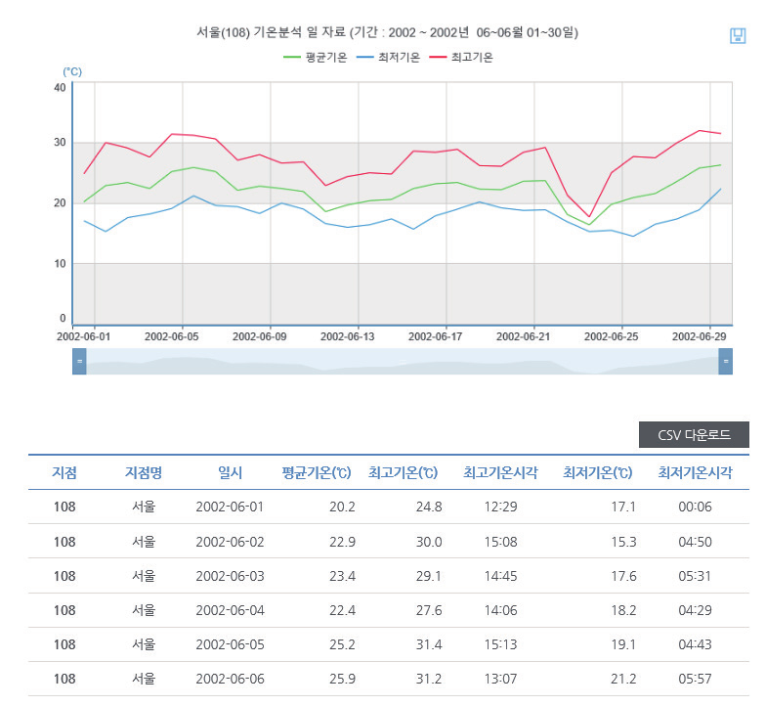
Unit 1 기온 데이터 분석 시작하기
1 | 기온 공공데이터 살펴보기
[CSV다운로드] 버튼 클릭

Slide 5
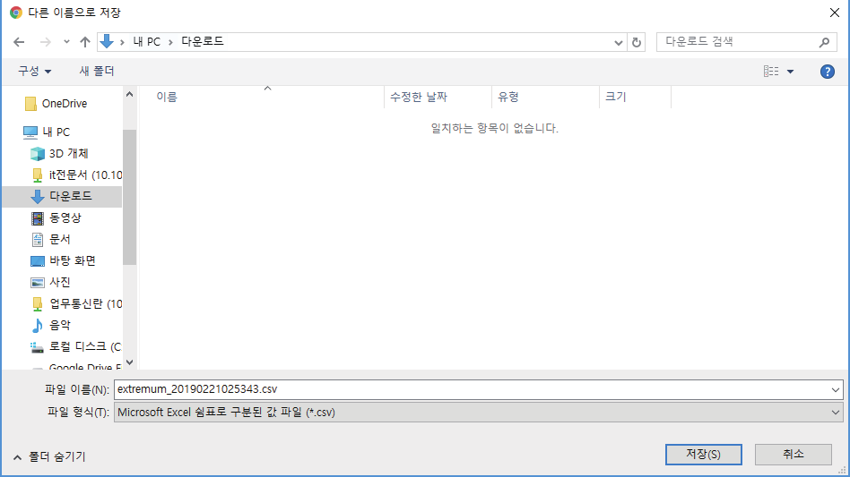
Unit 1 기온 데이터 분석 시작하기
1 | 기온 공공데이터 살펴보기
csv 파일을 원하는 폴더에 저장(여기에서는 다운로드 폴더)

Slide 6
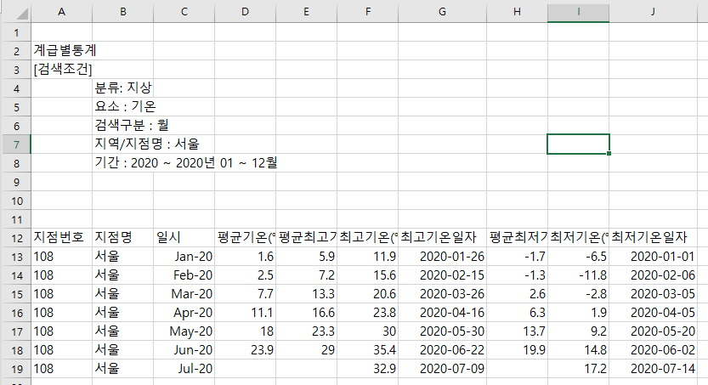
Unit 1 기온 데이터 분석 시작하기
2 | CSV 파일이란
‘ Comma - Separated Values ’의 약자
각각의 데이터 값을 콤마(,)로 구분하는 파일 형식

Slide 7
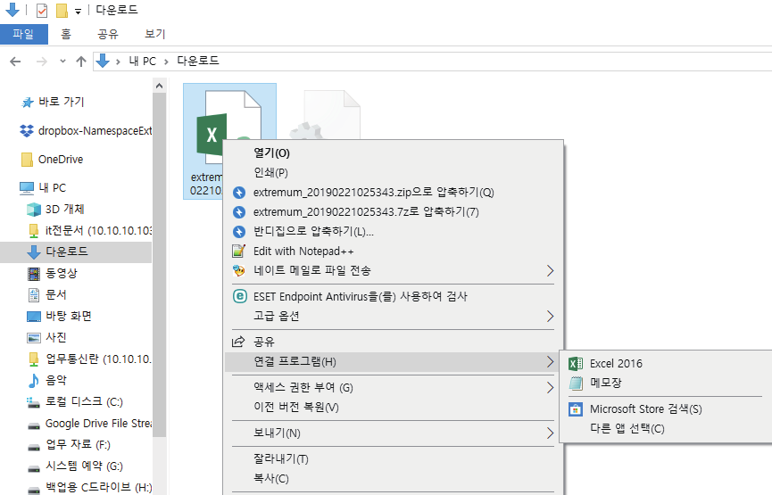
Unit 1 기온 데이터 분석 시작하기
2 | CSV 파일이란
csv 파일 메모장으로 열어보기

Slide 8
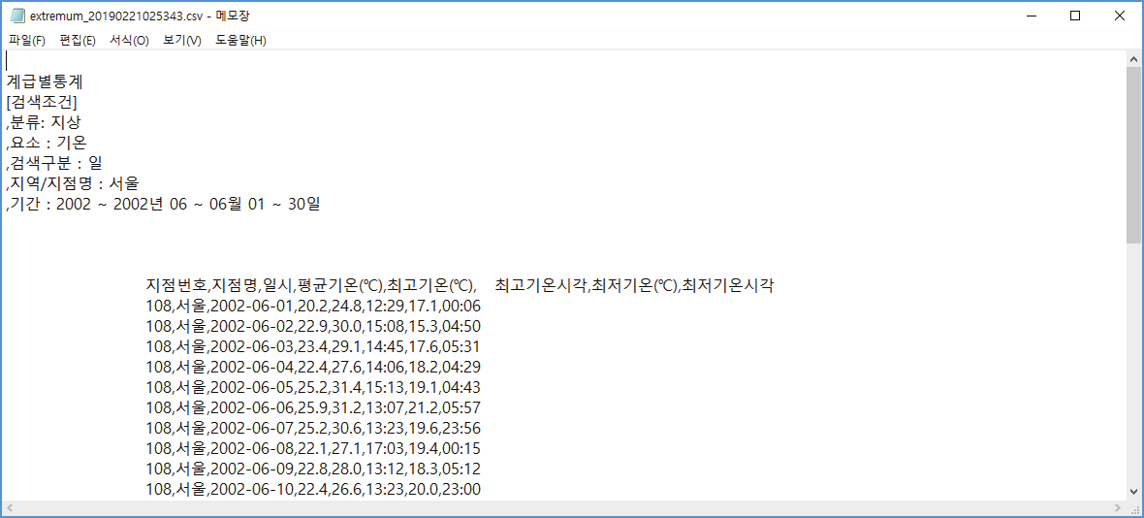
Unit 1 기온 데이터 분석 시작하기
2 | CSV 파일이란
csv 파일 메모장으로 열어보기

Slide 9
Unit 1 기온 데이터 분석 시작하기
2 | CSV 파일이란
csv 파일 메모장으로 열어보기

Slide 10
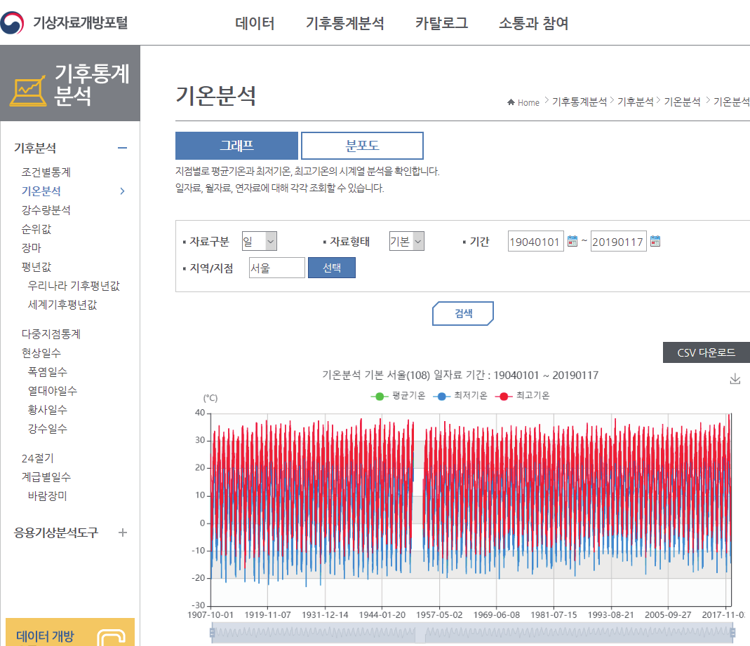
Unit 02 서울의 기온 데이터 분석하기
1 | CSV 파일에서 데이터 읽어오기
csv.reader() : CSV 파일에서 데이터를 읽어오는 함수
[기후통계분석] – [기후분석] – [기온분석] – [기간/지역 설정] – [CSV 다운로드]

Slide 11
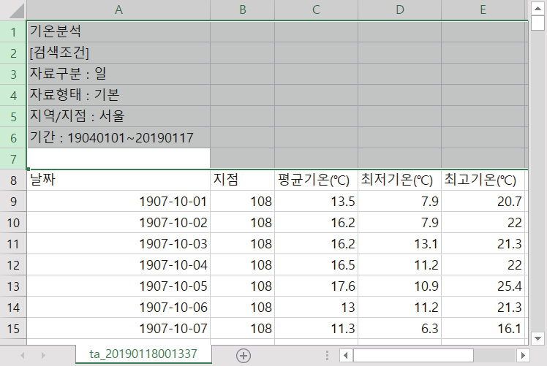
Unit 02 서울의 기온 데이터 분석하기
1 | CSV 파일에서 데이터 읽어오기
불필요한 데이터(1~7행) 삭제

Slide 12
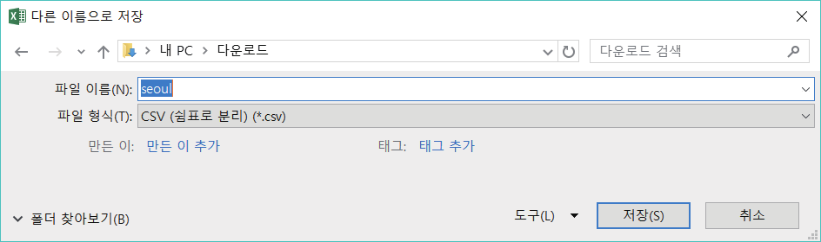
Unit 02 서울의 기온 데이터 분석하기
1 | CSV 파일에서 데이터 읽어오기
[다른 이름으로 저장] – [파일 형식] – [CSV] – [저장]

Slide 13
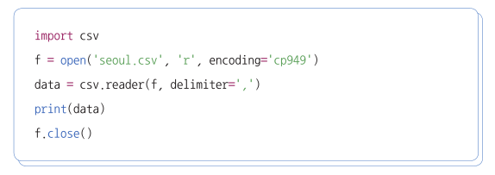
Unit 02 서울의 기온 데이터 분석하기
1 | CSV 파일에서 데이터 읽어오기
seoul.csv 파일 읽어오기

Slide 14
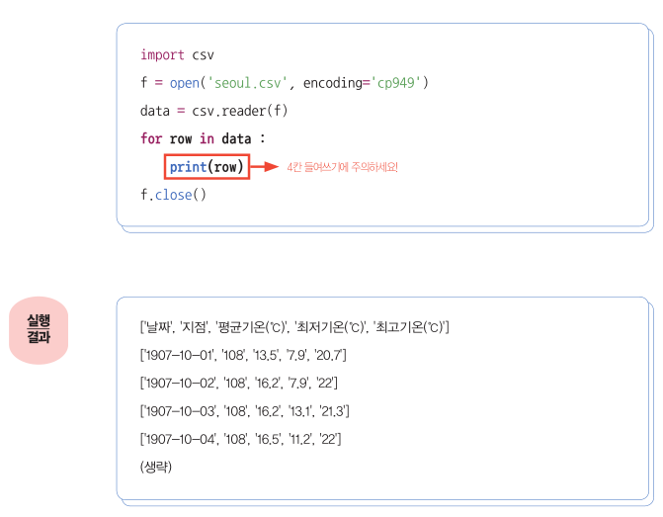
Unit 02 서울의 기온 데이터 분석하기
2 | 데이터 출력하기
seoul.csv 데이터 한 행(row)씩 읽어오기

Slide 15
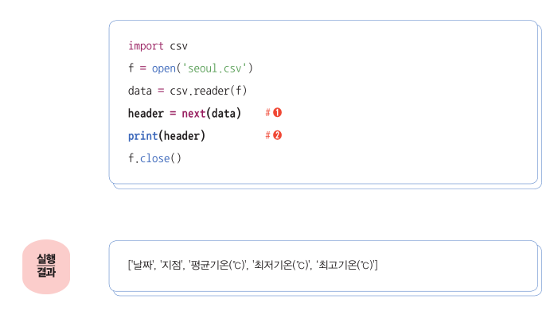
Unit 02 서울의 기온 데이터 분석하기
3 | 헤더 저장하기
next() 함수를 활용해 헤더 저장하기

Slide 16
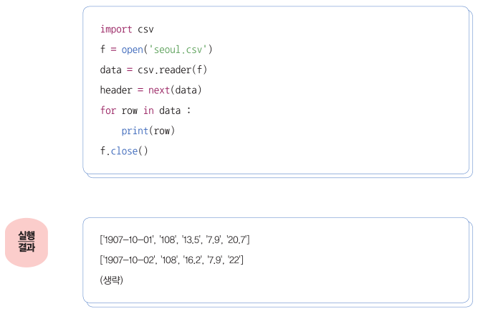
Unit 02 서울의 기온 데이터 분석하기
3 | 헤더 저장하기
헤더를 제외한 데이터 한 행씩 출력하기

Slide 17
Unit 02 서울의 기온 데이터 분석하기
4 | 기온 공공데이터에 질문하기
서울이 가장 더웠던 날은 언제였을까? 얼마나 더웠을까?
일교차가 가장 큰 시기는 1년 중 언제쯤일까?
겨울에는 언제 가장 추울까? 12월? 1월? 2월?
가장 덥다고 알려진 대구보다 서울이 더 더운 날이 1년 중 얼마나 있을까?

Slide 18
Unit 03 서울이 가장 더웠던 날은 언제였을까
2 | 문제 해결 방법 구상하기
질문 : 기상 관측 이래, 서울의 최고 기온이 가장 높았던 날은 언제였고, 몇 도였을까?
질문을 해결하는데 필요한 절차(알고리즘)는?
1 | 데이터를 읽어온다.
2 | 순차적으로 최고 기온을 확인한다.
3 | 최고 기온이 가장 높았던 날짜의 데이터를 저장한다.
4 | 최종 저장된 데이터를 출력한다.

Slide 19
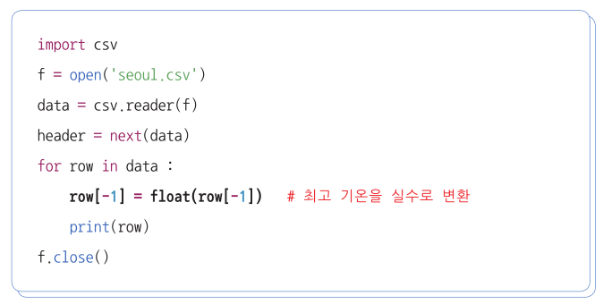
Unit 03 서울이 가장 더웠던 날은 언제였을까
3 | 파이썬 코드로 구현하기
step 1) 데이터 불러서 한 행씩 출력하기
step 2) 데이터 중 최고 기온을 실수로 변환하여 한 행씩 출력하기

Slide 20
Unit 03 서울이 가장 더웠던 날은 언제였을까
문제
아래와 같이 출력이 되도록 만드시오.
기상 관측 이래 서울의 최고 기온이 가장 높았던 날은 2020-06-22로, 35.4 도 였습니다.

Slide 21

Unit 04 기본 그래프 그리기
1 | ‘matplotlib 라이브러리’란?
파이썬으로 데이터를 시각화할 때 가장 많이 사용하는 라이브러리
2D 형태의 그래프, 이미지 등을 그릴 때 사용
실제 과학 컴퓨팅 연구 분야나 인공지능 연구 분야에서도 많이 활용
https :// matplotlib . org

Slide 22
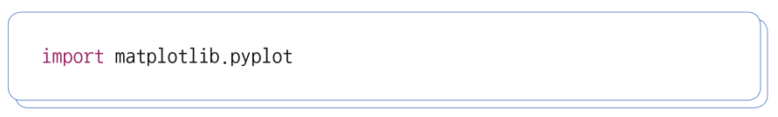
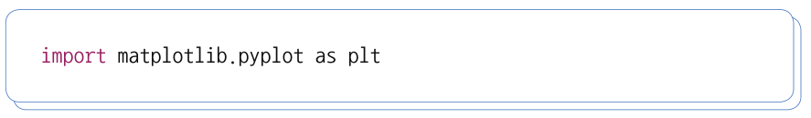
Unit 04 기본 그래프 그리기
1 | ‘matplotlib 라이브러리’란?
matplotlib 라이브러리의 pyplot 모듈 불러오기
matplotlib 라이브러리의 pyplot 모듈을 ‘plt’라는 별명으로 부르기(as, alias)

Slide 23
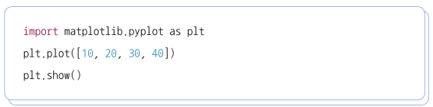
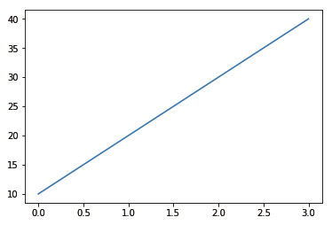
Unit 04 기본 그래프 그리기
2 | 기본 그래프 그리기
plt.plot(데이터셋)
실행결과

Slide 24
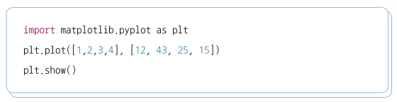
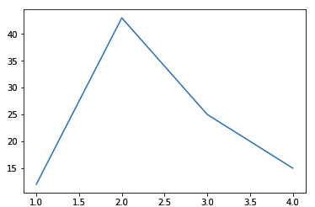
Unit 04 기본 그래프 그리기
2 | 기본 그래프 그리기
plt.plot(x축 데이터셋, y축 데이터셋)
실행결과

Slide 25
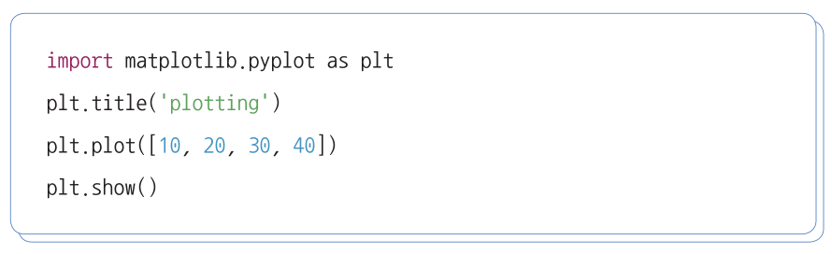
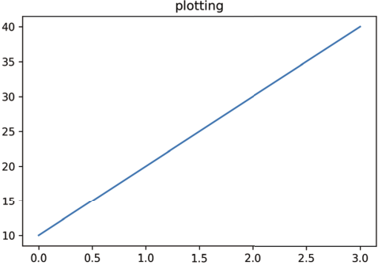
Unit 04 기본 그래프 그리기
3 | 그래프에 옵션 추가하기
그래프에 제목 넣기
실행결과

Slide 26
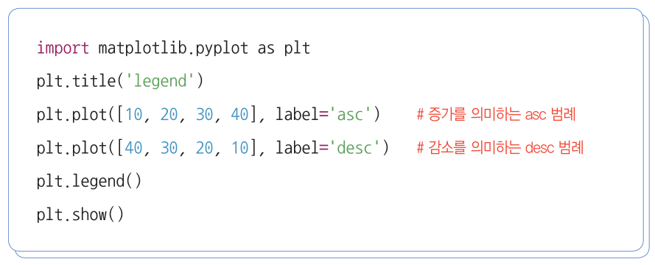
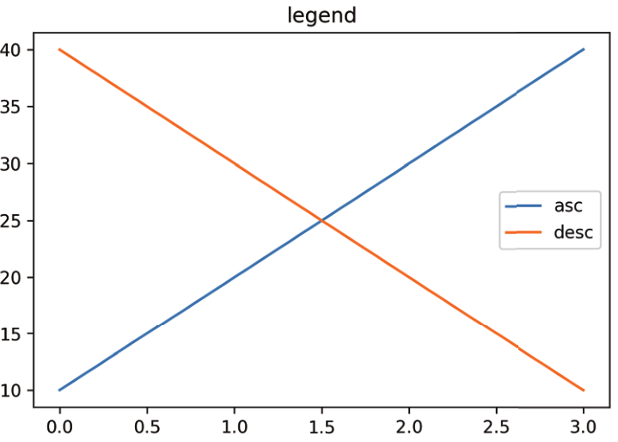
Unit 04 기본 그래프 그리기
3 | 그래프에 옵션 추가하기
그래프에 범례 넣기
실행결과

Slide 27
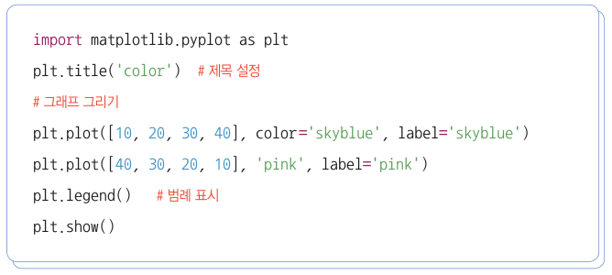
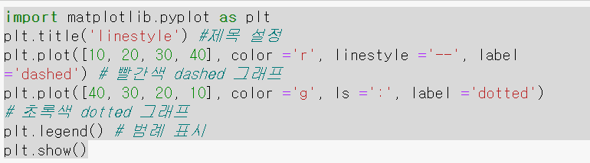
Unit 04 기본 그래프 그리기
3 | 그래프에 옵션 추가하기
그래프 색상 바꾸기
선 모양 바꾸기

Slide 28
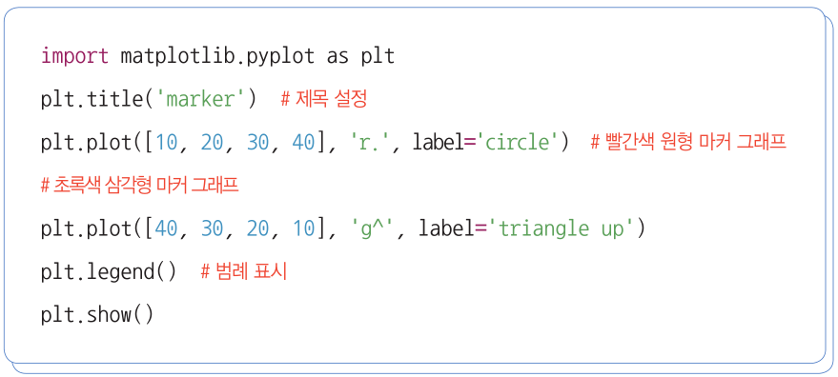
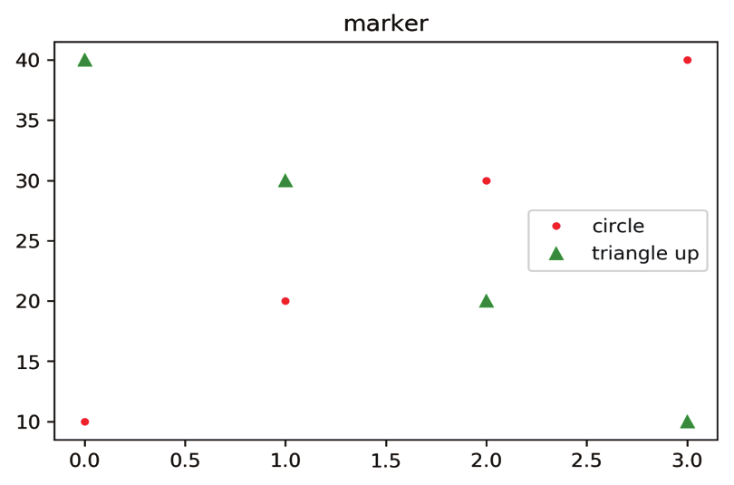
Unit 04 기본 그래프 그리기
3 | 그래프에 옵션 추가하기
그래프 선 모양 바꾸기
실행결과

Slide 29
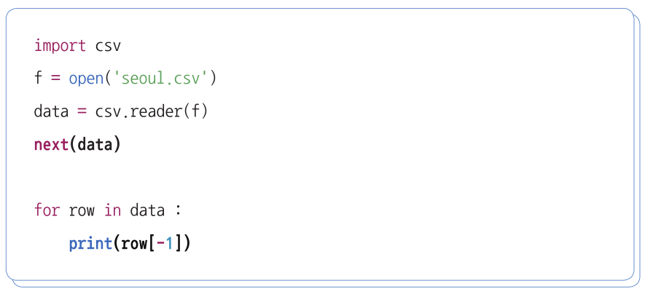
Unit 05 내 생일의 기온 변화를 그래프로 그리기
1 | 데이터에 질문하기
데이터 읽어 와서 최고 기온 데이터 출력하기

Slide 30
Unit 05 내 생일의 기온 변화를 그래프로 그리기
문제
최고 기온 데이터를 저장할 리스트를 생성(result) 하고 result에 최고 기온 값이 들어가도록 코딩하시오. 또한 최고 온도가 몇 개인가?

Slide 31
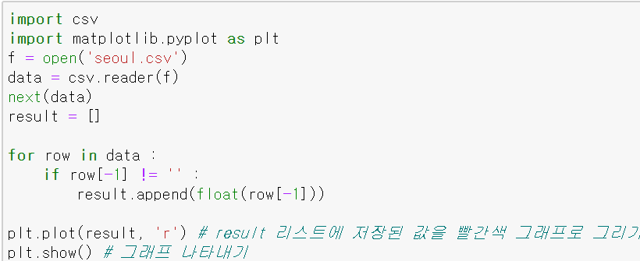
Unit 05 내 생일의 기온 변화를 그래프로 그리기
2 | 데이터 시각화하기
최고 기온 데이터 꺾은선 그래프로 그리기

Slide 32
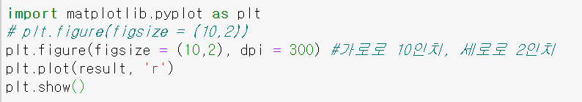
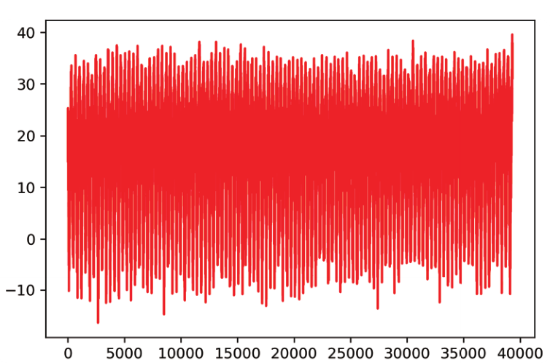
Unit 05 내 생일의 기온 변화를 그래프로 그리기
2 | 데이터 시각화하기

Slide 33
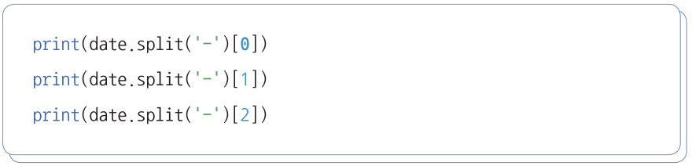
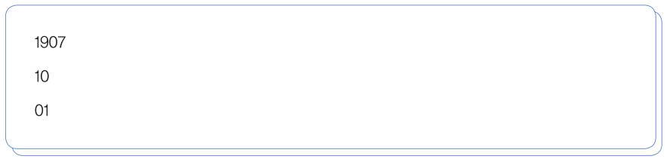
Unit 05 내 생일의 기온 변화를 그래프로 그리기
3 | 날짜 데이터 추출하기
split() 함수를 활용해서 연, 월, 일 추출하기
실행결과

Slide 34
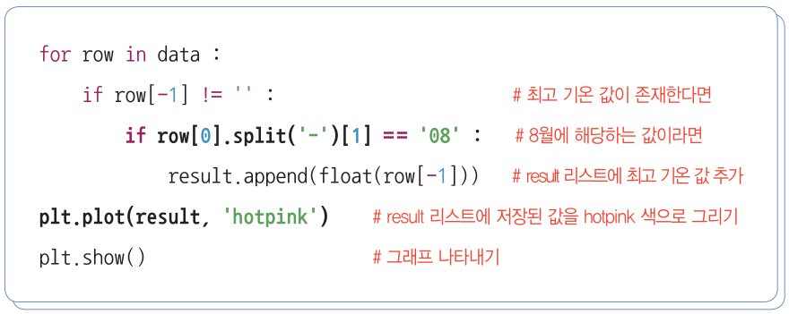
Unit 05 내 생일의 기온 변화를 그래프로 그리기
3 | 날짜 데이터 추출하기
8월의 최고 기온 데이터 시각화하기

Slide 35
Unit 05 내 생일의 기온 변화를 그래프로 그리기
3 | 날짜 데이터 추출하기 (문제)
6월 30일의 온도를 그래프로 그리시오.
6월 14일의 최고 온도와 최저 온도를 그래프로 그리시오(최고온도:pink, 최저 온도: skyblue)

Slide 36
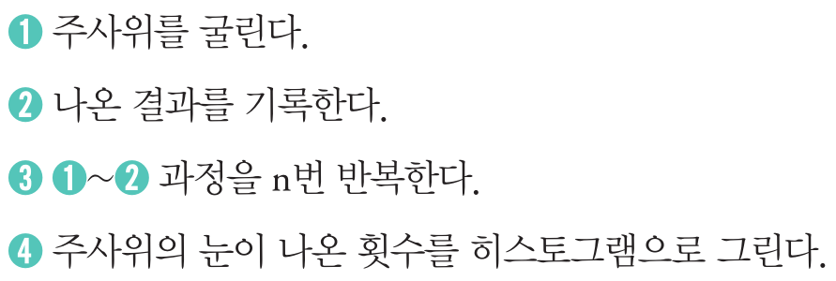
Unit 06 기온 데이터를 다양하게 시각화하기
2 | 히스토그램
주사위 시뮬레이션의 절차

Slide 37
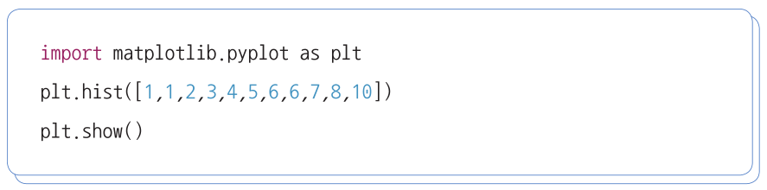
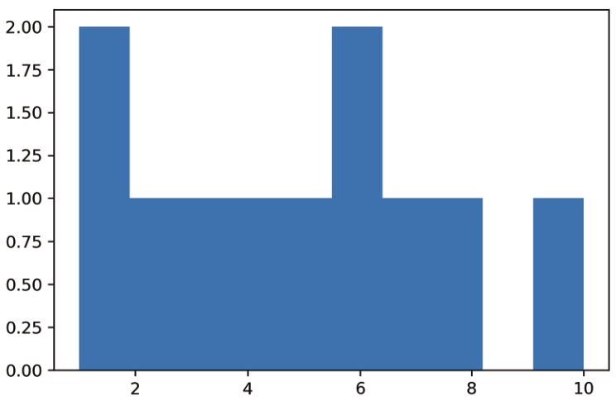
Unit 06 기온 데이터를 다양하게 시각화하기
2 | 히스토그램
hist() 함수
실행결과

Slide 38
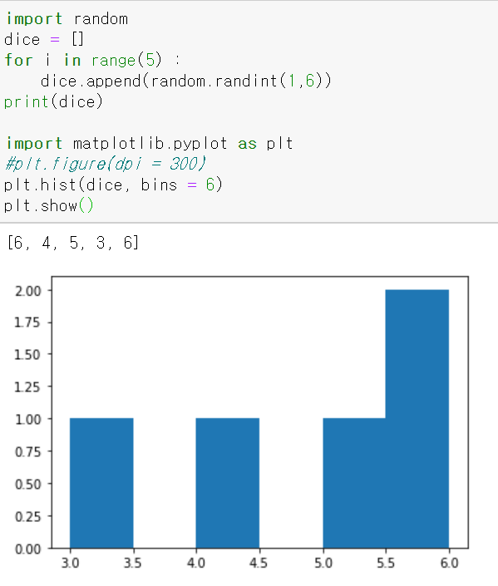
Unit 06 기온 데이터를 다양하게 시각화하기
2 | 히스토그램
주사위 시뮬레이션 시각화(6개 구간의 히스토그램으로 표현)

Slide 39
Unit 06 기온 데이터를 다양하게 시각화하기
문제
8월의 최고 기온 데이터 히스토그램으로 표현하기
1월과 8월의 기온

Slide 40
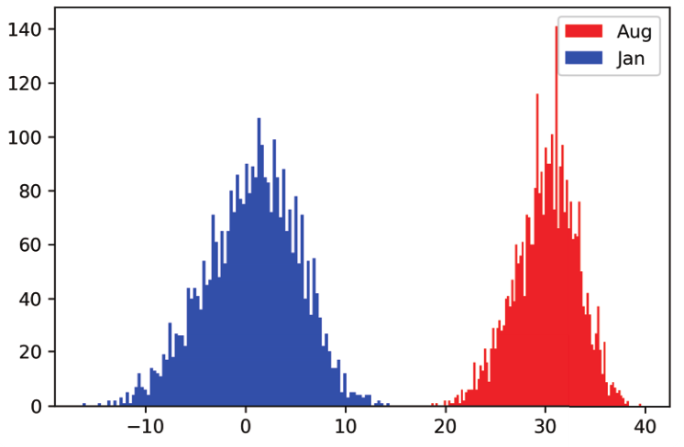
Unit 06 기온 데이터를 다양하게 시각화하기
문제
1월과 8월의 최고 기온 데이터 히스토그램으로 표현하기

